Slide 1
framework vueJS
Nguyễn Thị Mỹ Duyên_DH51704984_D17-TH05

Slide 2
Giới thiệu Vuejs
Là một Framework dung để xây dựng giao diện người dùng
Đáp ứng nhu cầu về SPA (Single-Page Applications)
Vue được phát triển bởi Evan You là một cựu thành viên của google, ra mắt năm 2014
Phát triển dự trên ECMAScript 6 (ES6): một tập hợp các kỹ thuật nâng cao của Javascript, là phiên bản mới nhất của chuẩn ECMAScript.

Slide 3
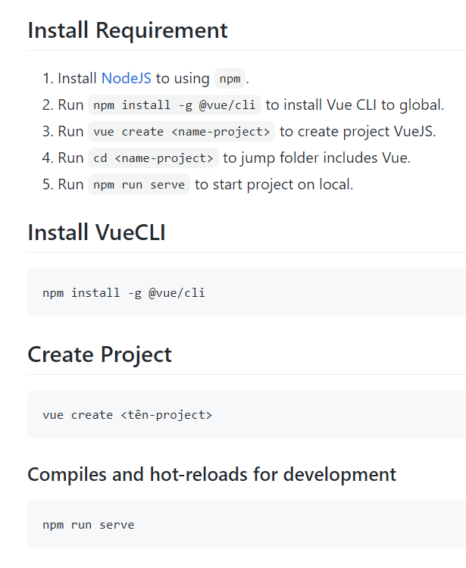
Tạo Project
Vuejs là một framework JS hoạt động độc lập và vẫn dựa trên Nodejs để Render

Slide 4
NỘI DUNG
Kiến trúc tổng quát Vue
Các khái niệm cơ bản
Lợi ích với các JS khác
Câu hỏi

Slide 5
KIẾN TRÚC TỔNG QUÁT

Slide 6
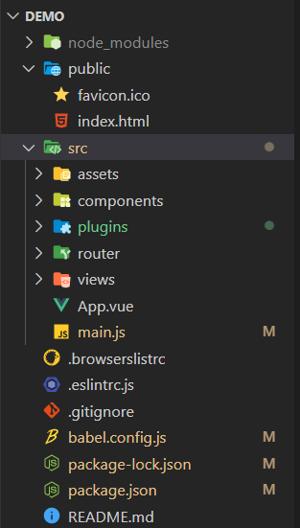
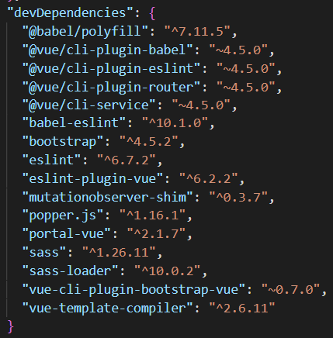
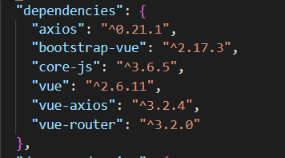
Kiến trúc tổng quát Vue
Node_modules: chứa tất cả thư viện đang sử dụng
Package.json:
dependencies: thư viện user sử dụng
devDependemcies: thư viện lập trình viên sử dụng
Index.html: file được chạy lần đầu tiên

Slide 7
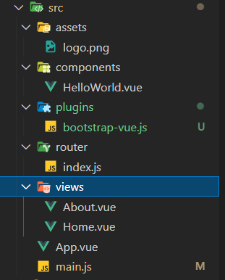
Src: thư mục chứa toàn bộ mã nguồn gồm có:
assets: lưu hình ảnh
components: chứa các thành phần của trang web
plugis: chứa plugins đang sử dụng
router: viết đường dẫn cho web trong file index.js
views: chứa các page của trang web
App.vue: quản lý toàn bộ thành phần của trang web
main.js: import các thư viện

Slide 8
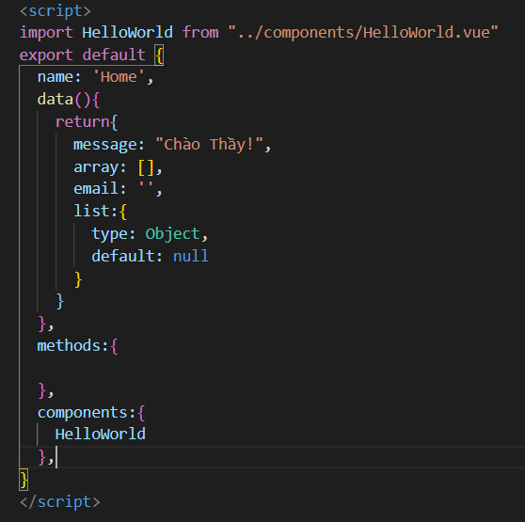
Một số thành phần của script
name: tên của components
data: khai báo các biến, kiểu dữ liệu và giá trị mặc định của chúng
methods: viết các function cho components
components: khai báo tên các components sử dụng

Slide 9
CÁC KHÁI NIỆM CƠ BẢN

Slide 10
Các khái niệm cơ bản
Đối tượng vueComponents
Life cycle
Rendering
Ràng buộc dữ liệu 2 chiều
Xử lý sự kiện
Điều kiện và vòng lặp
Class và style bindings
Event Bus

Slide 11
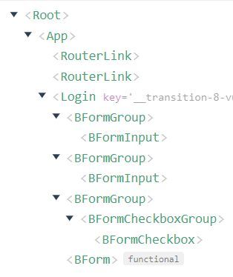
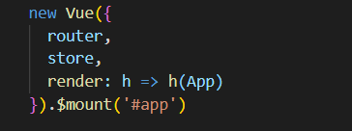
Đối tượng Vue
Một ứng dụng vue luôn được bắt đầu bằng cách khởi tạo một đối tượng Vue
Ứng dung vue một đối tượng vue gốc (app) và các components xếp thành cây

Slide 12
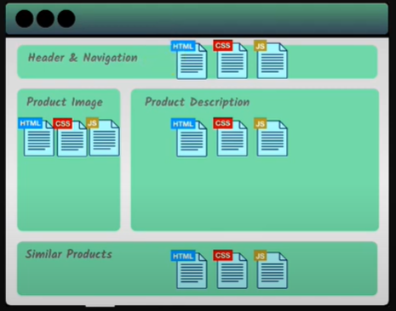
Components
Các components có thể lồng vào nhau hoặc tái sử dụng.
Mỗi components gồm 3 phần: HTML, CSS, JS

Slide 13
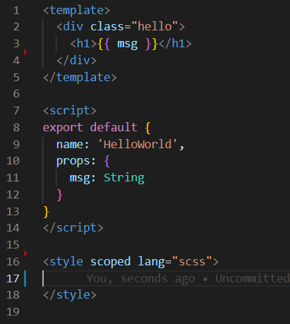
Cấu trúc của 1 file .vue
Gồm 3 thành phần:
<template></ template>: viết html
<script></script>: viết js
<style></style>: viết css
scoped: khi thêm thuộc tính scoped thì css chỉ được sử dụng cho components này
Nên dung scopde cho tất cả components
Hỗ trợ cách viết lang=“scss” để code bớt dài dòng

Slide 14
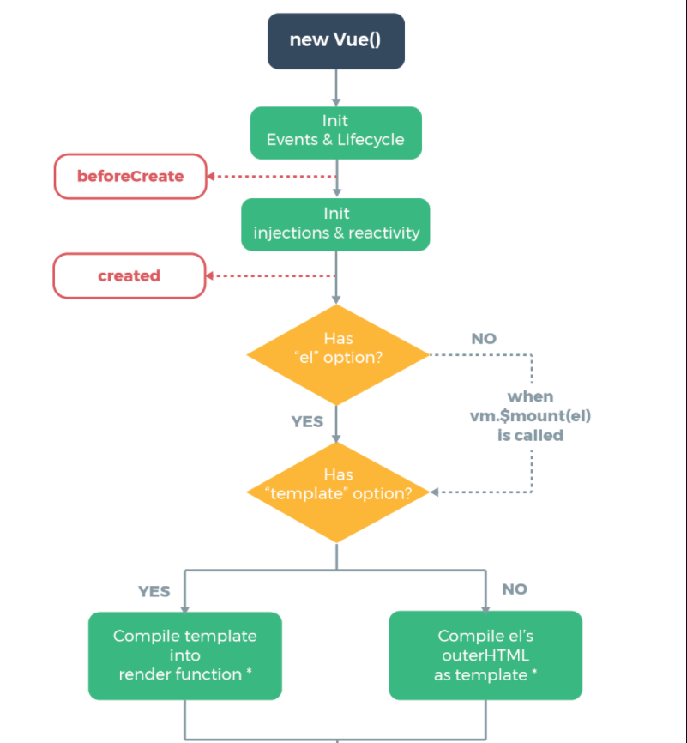
Life cycle
beforeCreate(): Hook beforeCreate sẽ được gọi đồng bộ ngay sau khi Vue được khởi tạo. Các data (dữ liệu) và event (sự kiện) chưa được thiết lập.
Create():
Lúc này, các data và event đã được thiết lập
Các template và Virtual DOM chưa được mount và render, không thể truy cập đến $ el.
created để fetch data từ phía backend ngay lúc khởi tạo.

Slide 15
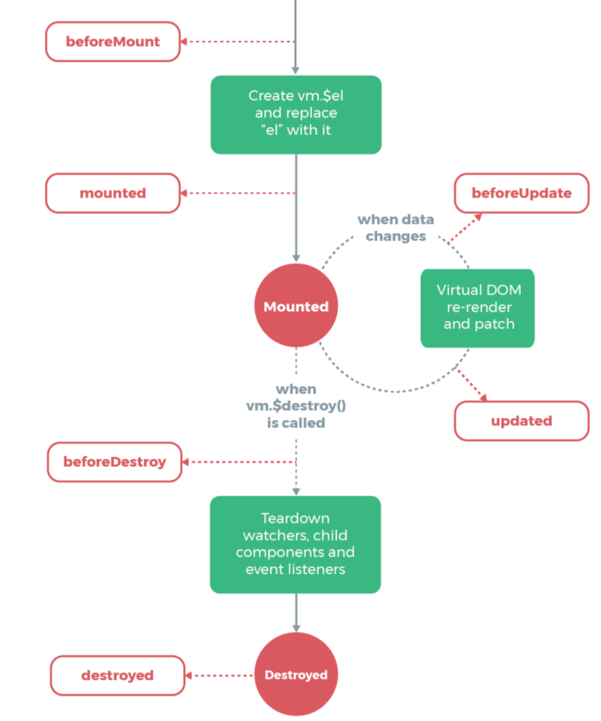
Life cycle
mounted(): Được sử dụng thường xuyên.
Có thể hoàn toàn truy cập đến component, template và DOM thông qua this.$el (hoặc vm.$el).
Có thể sử dụng để thay đổi DOM, fetching data ( cũng có thể dùng created() hook) hay tích hợp các thư viện khác.
mounted khi dùng chung với Jquery để tác động vào các phần tử DOM

Slide 16
Life cycle
beforeUpdate():
Hook này được gọi ngay sau khi có sự thay đổi dữ liệu (data) trên component.
Quá trình diễn ra như sau:
created() được chạy đầu tiên -> thay đổi data -> beforeUpdate() sẽ lấy dữ liệu data mới -> log ra console -> DOM re-render và hiển thị giá trị ở template

Slide 17
Life cycle
updated():
Hook updated() thực hiện ngay sau hook beforeUpdate()
Sau khi DOM re-render
Dữ liệu trong hook updated() cũng giống hook beforeUpdate().

Slide 18
Life cycle
beforeunmount():
Được gọi ngay trước khi huỷ bỏ component.
Là giai đoạn thích hợp nhất để bạn xoá bỏ các data, event (clean up dữ liệu)

Slide 19
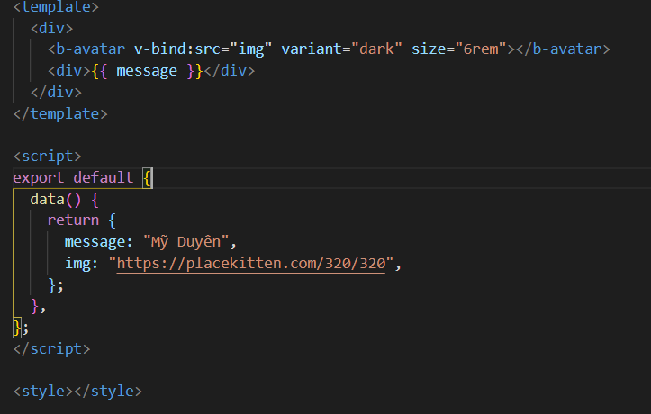
Rendering
Cho truy xuất dữ liệu đơn giản bằng: {{tenbien}}
Truy xuất bằng thuộc tính: v-bind: viết tắt là “:”

Slide 20
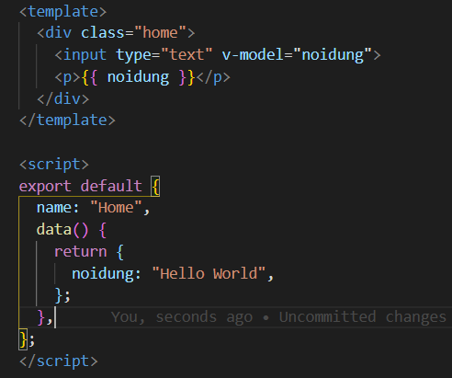
Ràng buộc dữ liệu 2 chiều
v-model: liên kết dữ liệu 2 chiều

Slide 21
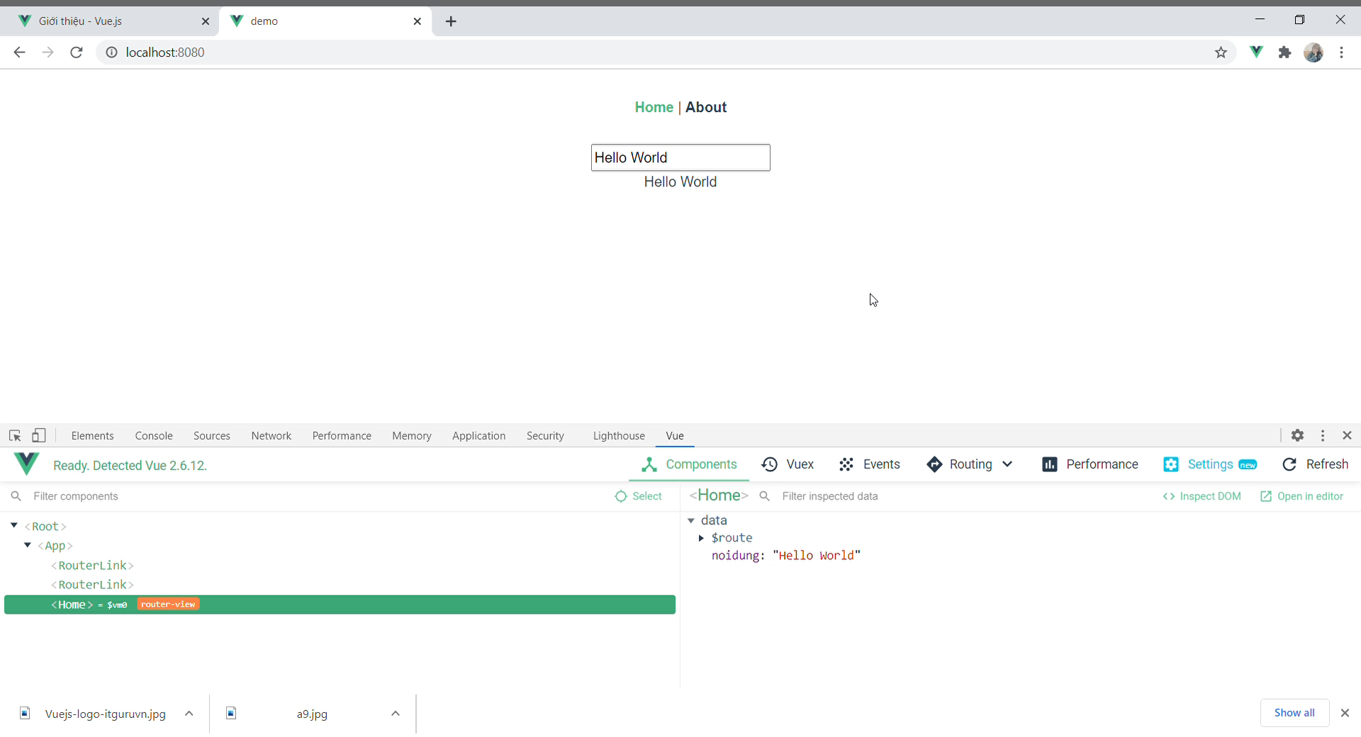
Demo về v-model:

Slide 22
Xử lý sự kiện
Sử lý sự kiện người dung v-on:
Viết tắt: @
Một số Event Modifiers:
.stop
.prevent
.self
.once
.passive

Slide 23
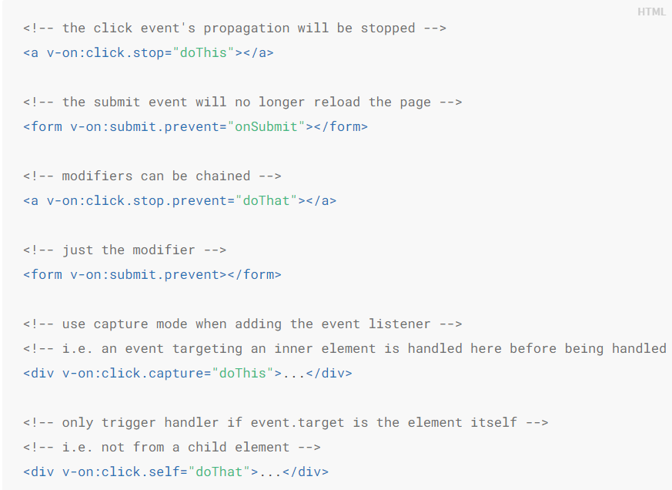

Slide 24
Điều kiện
Gồm có: v-if, v-else-if và v-else
Cú pháp: v-if=“bieu_thuc_dk”
Phải được gán vào một phần tử (template, div,..)
Biểu thức điều kiện có thể là một biến trong data, tính toán, so sánh.

Slide 25
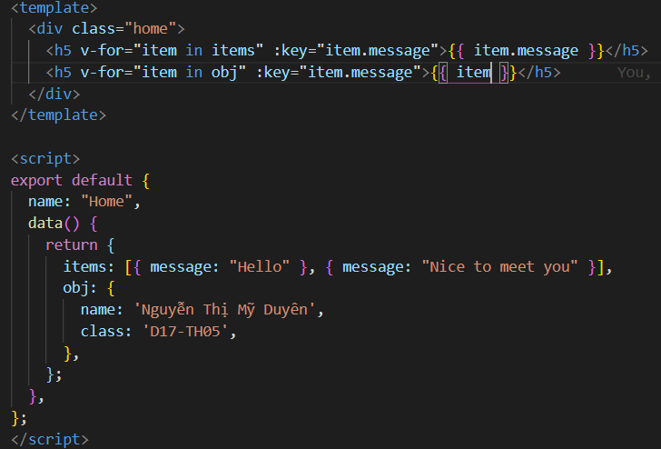
Vòng lặp
Cú pháp: v-for=“(item,itemindex) in items” :key=“itemindex”
Có thể thay thế in bằng of
Duyệt một mảng hoặc một object
Phải có thuộc tính key, giúp vue phân biệt từng phần tử

Slide 26
Sự khác biệt giữ v-show và v-if
v-show
v-if
Luôn được reder và chứa trong cây DOM.
Xuất hiện và ẩn đi nhờ điểu khiển tính năng display của phần tử.
Không hỗ trợ <template>, không hoạt động với v-else
Điều kiện đúng thì phần tử xuất hiện
Khi điều kiện sai thì biến mất khỏi cây DOM

Slide 27
v-if và v-for
Khuyến khích không nên sử dụng v-if và v-show cùng trong 1 phần tử
Ví dụ: <div v-for=“user in users:” :key=“user.id” v-if=“user.isActive”>{{user.name}}</div>
Do mức độ ưu tiên của v-if cao hơn v-for
Trong trường hợp này vue sẽ không hiểu user ở đây là gì
Giải pháp: chuyển v-if đến một thành phần khác.

Slide 28
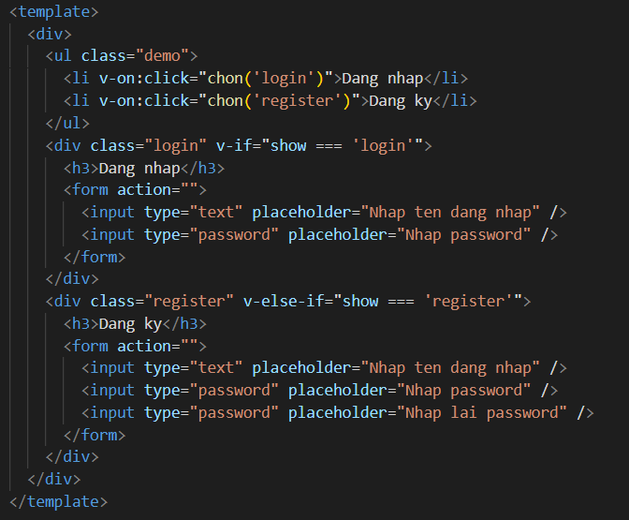
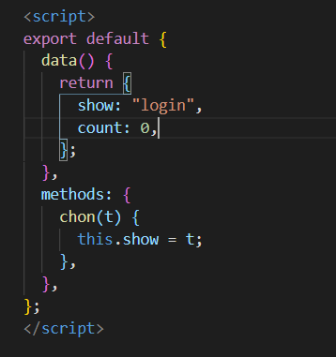
Demo v-on và v-if

Slide 29
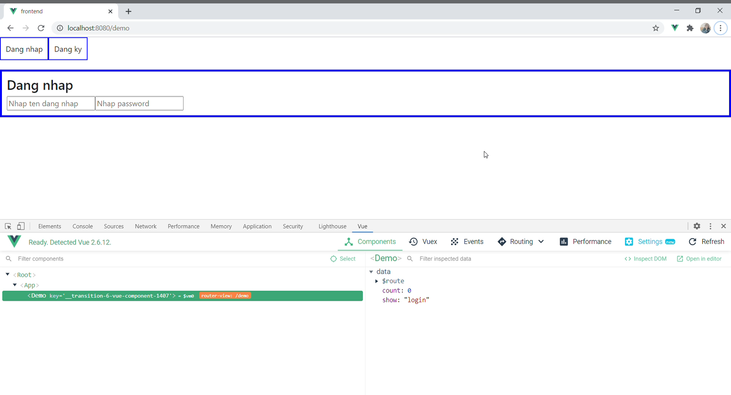

Slide 30
Class và style bindings
Class và style là thuộc tính do đó Vue hỗ trợ dùng v-bind: để xử lý chỉ cần sử dụng các biểu thức (expression) để tạo ra một chuỗi, xử lý mảng hoặc object

Slide 31
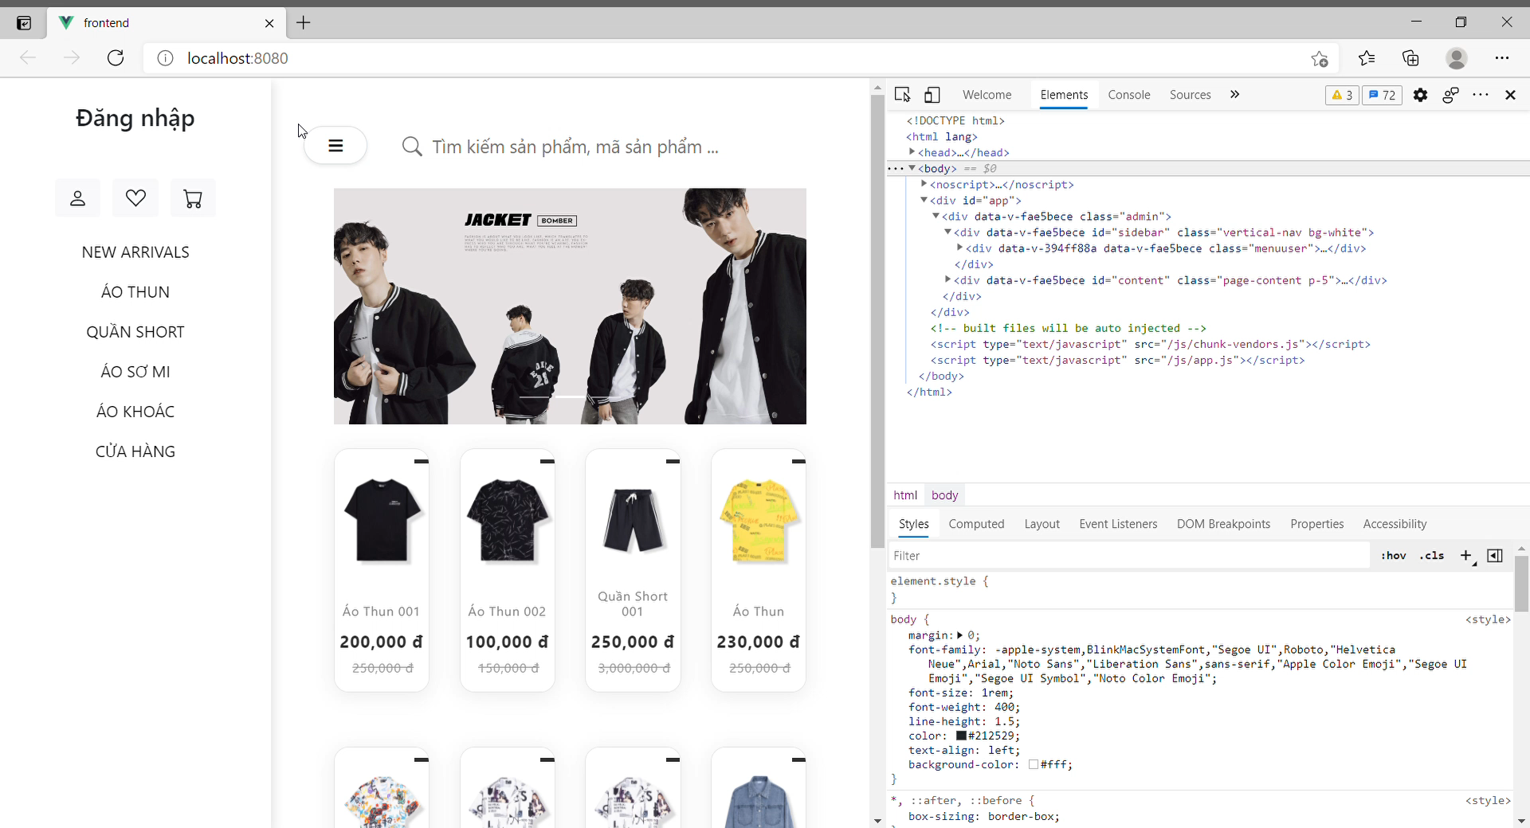

Slide 32
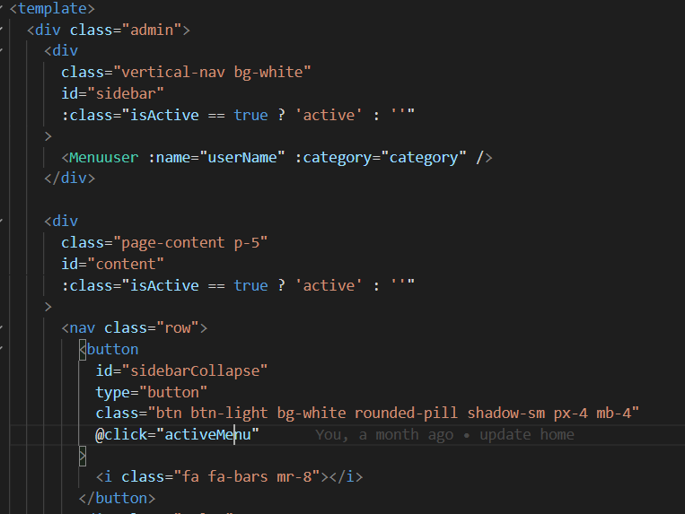
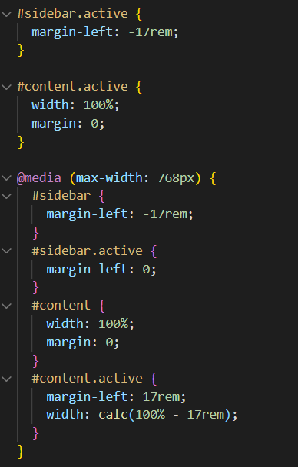
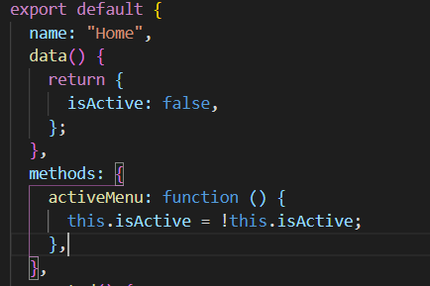

Slide 33
Event Bus
Dùng để dùng để truyền dữ liệu trong cùng một component
Bus sự kiện là một thể hiện Vue.js có thể phát ra các sự kiện trong một components, sau đó lắng nghe và phản ứng với sự kiện được phát ra trong thành phần khác trực tiếp - mà không cần sự trợ giúp của thành phần cha.

Slide 34
Event Bus
Props: Cha -> Con
Custon Events: Con -> Cha
EventBus: Theo event
VueX: Kho quản lý state
Reference: Cha->Con
Parent Property: Con -> Cha

Slide 35
Vuex là gì?
Vuex được phát triển dựa theo Flux pattern. Nó là một thư viện và mô hình quản lý state của Vue.
Với nguyên tắc trạng thái chỉ có thể được thay đổi theo kiểu có thể dự đoán.

Slide 36
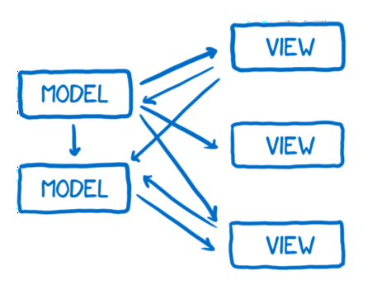
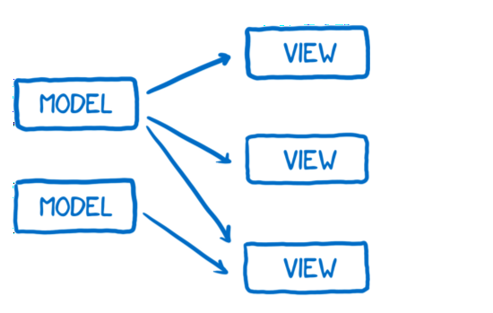
FLUX
Quản lý state cho các component trong một ứng dụng có thể rất khó. Facebook cũng đã từng rất khó khăn trong việc này và tạo ra mô hình Flux (Flux pattern).
Vấn đề chính là cách mà luồng dữ liệu chạy qua ứng dụng.

Slide 37
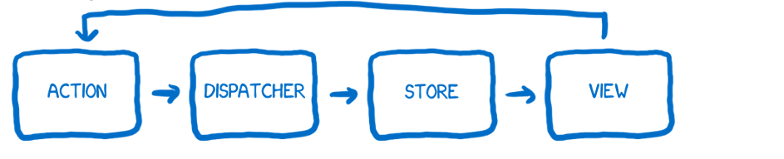
FLUX
Giải pháp luồng dữ liệu tuyến tính(unidirectional data flow).

Slide 38
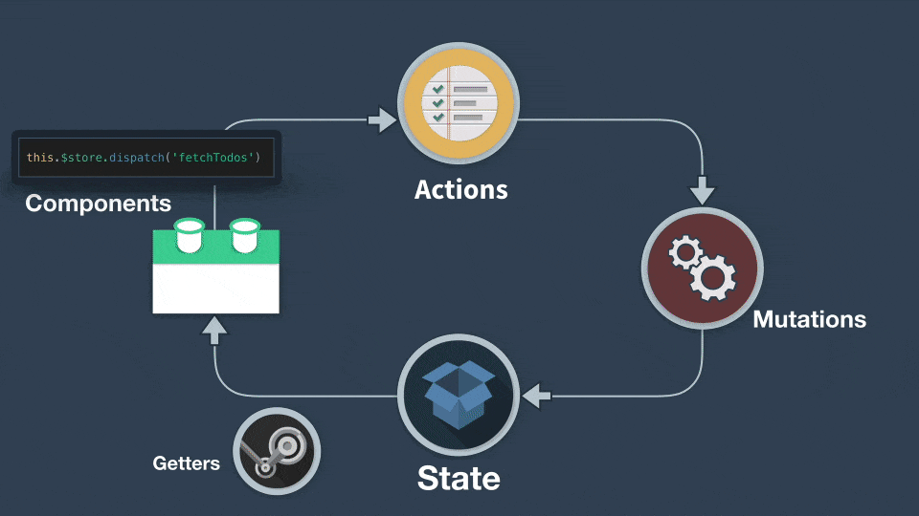
Vuex

Slide 39
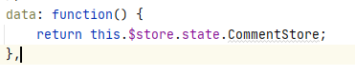
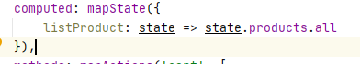
Vuex
State: chứa tất cả các trạng thái của ứng dụng. Do vậy, sẽ chỉ có một vị trí lưu trữ tập trung, giúp việc xác định các trạng thái dễ dàng và đơn giản hơn
Gọi nó qua function
Gọi mapState để có thể map tới cái state

Slide 40
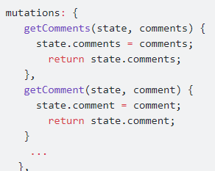
Vuex
Mutations: Chứa các chức năng để thực hiện thay đổi trạng thái .Mutfation tương tự như các event,nó gồm 1 string và một handler function
Handler function là nơi thực hiện thay đổi các trạng thái và nó cần tham số đầu tiên là state.
State sẽ không thể thay đổi trực tiếp mà cần phải được thay đổi thông qua việc thực thi các handler function khi gọi method commit ở action .

Slide 41
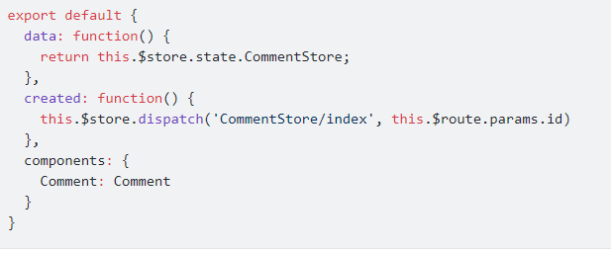
Vuex
Action: là chức năng tương tự như mutaions nhưng có hai sự khác biệt
Thứ nhất các action được sử dụng cho các hoạt động không đồng bộ,vì vậy chúng rất hợp để thực hiện các yêu cầu HTTP(gọi api lấy dữ liệu từ Serve)
Thứ hai các action chỉ lên state bằng cách gọi mutation
Và các actions sẽ được thực thi khi sử dụng method dispatch

Slide 42
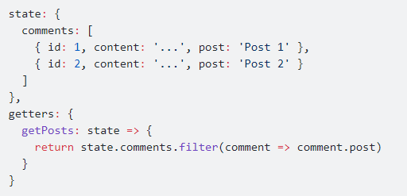
Vuex
Getters: cần lấy các trạng thái dựa vào việc tính toán, loại bỏ, filter các trạng thái được cung cấp, Nếu nhiều component cần làm điều này, thì có thể định nghĩa gettters trong store để thực hiện

Slide 43
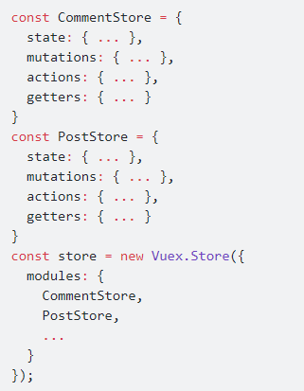
Vuex
Do chỉ sử dụng một cây trạng thái duy nhất nên tất cả các trạng thái của ứng dụng đều được chứa trong một đối tượng. Do vậy, khi quy mô của ứng dụng tăng thì store chắc chắc sẽ phình to.
Vì VueX cho phép chúng ta chia nhỏ store thành các module bé hơn.Mỗi module nhỏ hơn đều có state,mutations,actions,getters hay cả các module lồng nhau khác.

Slide 44
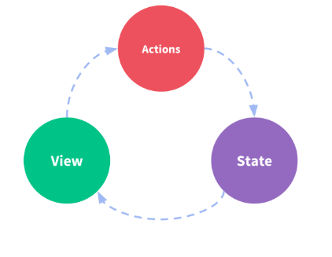
Tại sao dùng Vuex
Ứng dụng đơn giản chỉ có state,view và action
State :nơi bắt đầu ứng dụng
View: các khai báo ánh xạ của state.
Action:là những hành động làm thay đổi state với đầu vào từ view

Slide 45
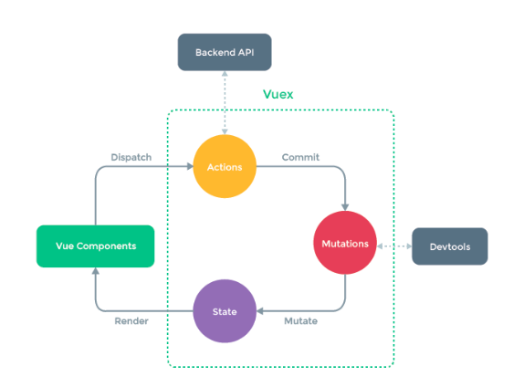

Slide 46
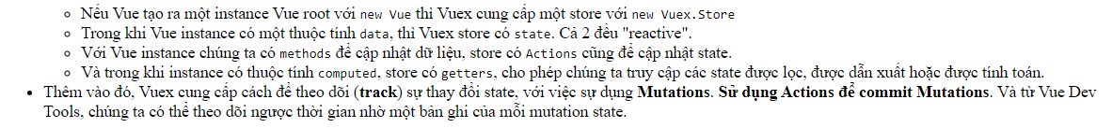
Câu hỏi đặt ra thì khi nào sử dụng VueX?
Vuex là sự lựa chọn hoàn hảo cho các ứng dụng SPA tầm trung đến lớn với mã nguồn có cấu trúc rõ ràng và nâng cao khả năng duy trì, mở rộng.
Cân bằng giữa tốc độ và hiệu năng của dự án. Đó là sự đánh đổi giữa hiệu năng ngắn hạn và dài hạn.

Slide 47
Lợi ích với các JS khác

Slide 48
Vue, Angular và React
Angular được phát triển bởi google và đc ra mắt vào năm 2010
Vue được phát triển bởi Evan You là một cựu thành viên của google, ra mắt năm 2014
React được ra mắt năm 2013 và đực phát triển bởi facebook

Slide 49
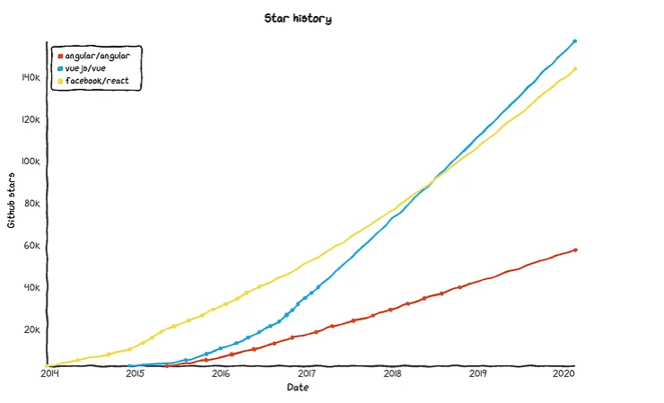
Vue, Angular và React

Slide 50
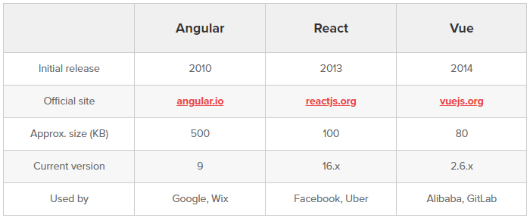
Vue, Angular và React

Slide 51
LỢI THẾ SO VỚI CÁC FRAMEWORK KHÁC
Tài liệu chi tiết, giúp lập trình viên có thể nhanh chóng tiếp cận
Dễ dàng tích hợp vào hệ thống mà không gây ảnh hưởng đến hệ thống
Giúp phát triển các component có thể tái sử dụng
Kích thước nhỏ là một lợi thế lớn của Vue, giúp cho nó đạt được hiệu suất cao hơn

Slide 52
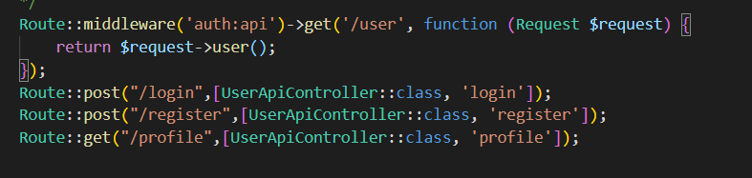
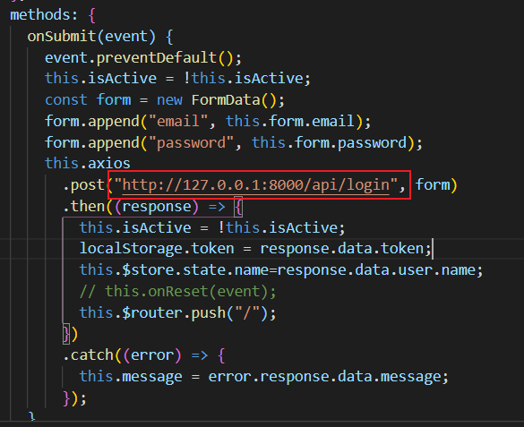
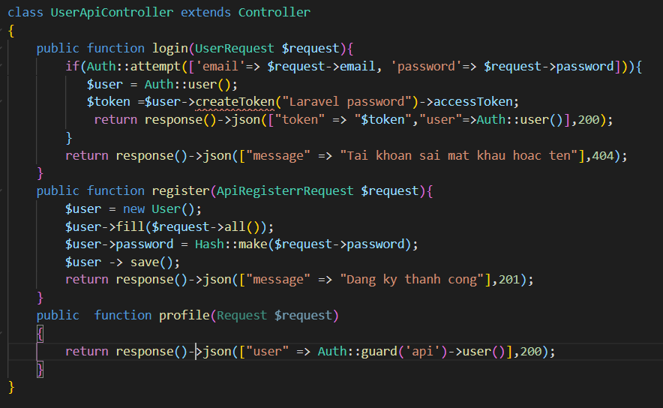
Câu hỏi
Làm thế nào kết nối CSDL: Thông qua API

Slide 53
Tài liệu tham khảo
Vue: https://vuejs.org/
https://bizflycloud.vn/tin-tuc/vuejs-la-gi-20181126092427177.html
https://zendvn.com/khoa-hoc-lap-trinh-vuejs
https://lptech.asia/kien-thuc/vuejs-la-gi-tim-hieu-ve-vuejs
Life-cycle: https://dev.to/samolabams/understanding-vuejs-lifecycle-hooks-5ejk#:~:text=A%20component%20in%20Vuejs%20has,events%20like%20changes%20and%20death_.
https://viblo.asia/p/vuejs-life-cycle-hooks-OeVKBRXYKkW
Vuex: https://viblo.asia/p/co-ban-ve-vuex-6J3ZgzDxKmB

Slide 54
THANKS

